Slide 1
Некоторые особенности моделирования климата
Грицун А.С. (ИВМ РАН), asgrit@mail.ru

Slide 2
Климат и погода
Погода – состояние Земной системы в момент
X – совокупность значений всех метеопараметров.
Климат в «узком» понимании –
(«средняя» за много лет погода)
Климат в «широком понимании» –
(набор всевозможных «погод»
за много лет)
Погода может очень сильно отличаться от среднеклиматического значения

Slide 3
Прогноз погоды
Прогноз погоды – прогноз точного состояния Земной системы
при известном положении
в момент ( - заблаговременность).
Возможен на небольшое (порядка недели) время, для большей заблаговременности возможен только в вероятностном смысле.
Причина – «хаотичность» (неустойчивость по Ляпунову) траектории Земной системы.

Slide 4
Прогноз изменений климата
Прогноз изменений климата – прогноз набора возможных
состояний Земной системы ( или ) при известном
внешнем воздействии .
Возможные виды воздействий – изменения солнечной активности, вулканическая активность, антропогенные изменения концентрации парниковых газов и т.д.

Slide 5
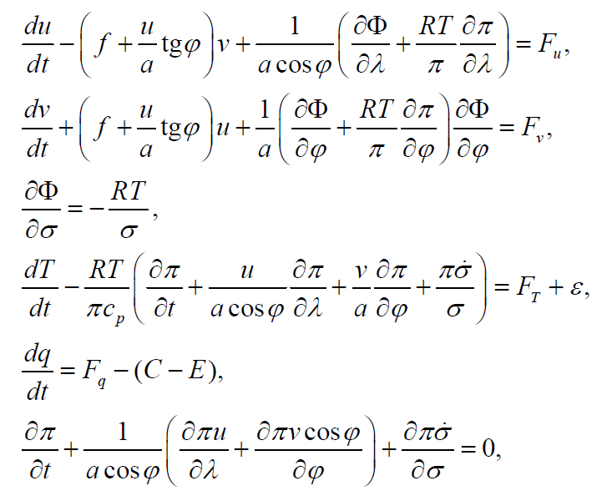
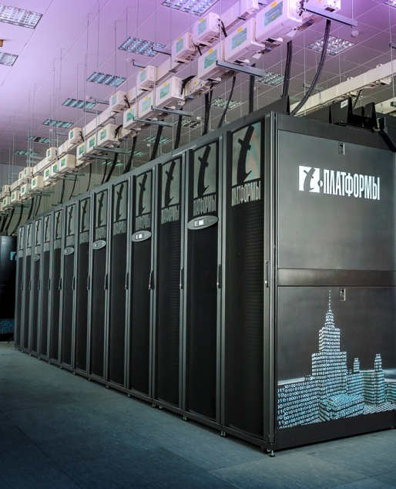
Модели климата
Основа моделей климата - модели гидро- и термодинамики атмосферы и океана, взаимодействующие между собой.
Manabe S., Bryan K. Climate Calculations with a Combined Ocean-Atmosphere Model. Journal of Atmospheric sciences. 1969, v. 26, i4, p.786-789
Марчук Г.И., Дымников В.П., Залесный В.Б. Математическая модель общей
циркуляции атмосферы и океана. ДАН СССР, 1980, т. 253, № 3, с. 577—581

Slide 6
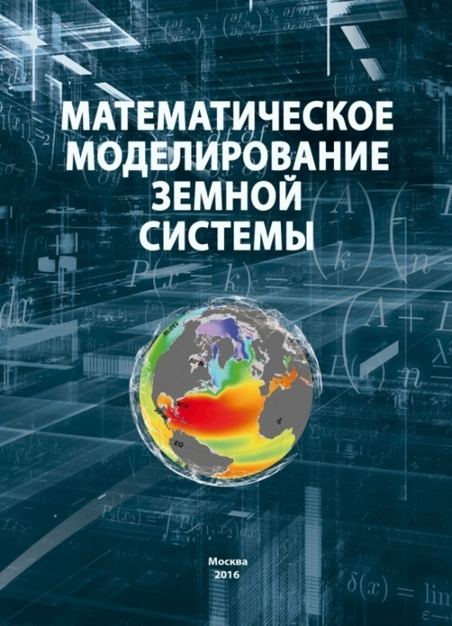
Модель Земной системы ИВМ РАН
Пограничный слой атмосферы и океана*
Морской лед
Модель деятельного слоя почвы
Аэрозольный блок (расчет концентрации пыли, морской соли, сульфатного аэрозоля, сажи, органического углерода).
Цикл углерода (расчет углерода почвы, растений, океана и атмосферы).
Цикл метана (расчет эмиссии метана из болот, метангидратов морского дна, метана в атмосфере).
Динамическая растительность.
Химия атмосферы (75 малых газовых составляющих).*
Параметризация электрических явлений.*
Модель континентальных ледниковых щитов.*
Биохимия океана.*
Модель - участник программ AMIP1,2 CORE2 и CMIP2,3,5,6
Володин Е.М., Галин В.Я., Грицун А.С. и др., 2016,
Математическое моделирование Земной системы /
Под ред. Яковлева Н.Г. — М.: МАКС Пресс. — 328 с.
ISBN 978-5-317-05435-9
*при участии ИПФ РАН, НИВЦ МГУ, КарНЦ, РГГМУ, СНИЦ РАН

Slide 7
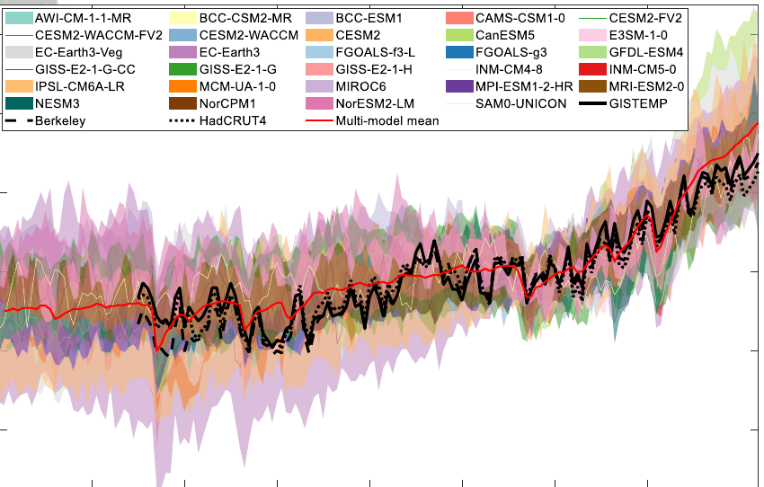
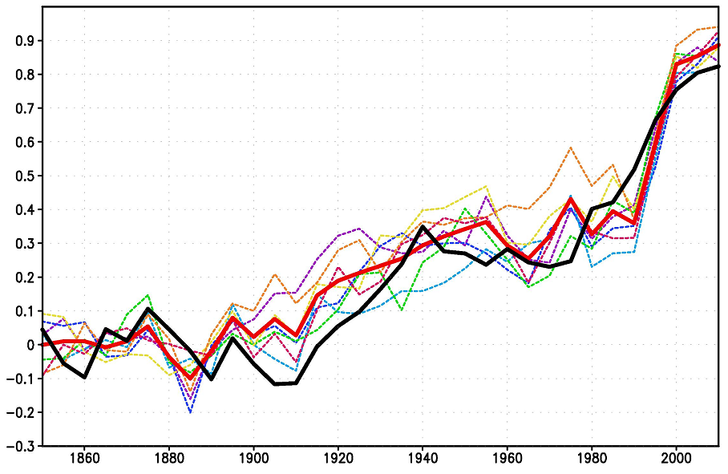
Глобально осредненная температура поверхности в 1850-2014 гг.
INM-CM5:

Slide 8
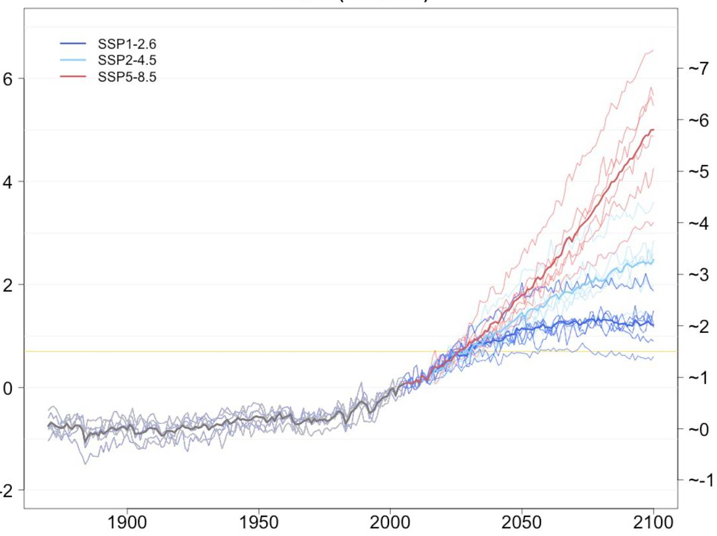
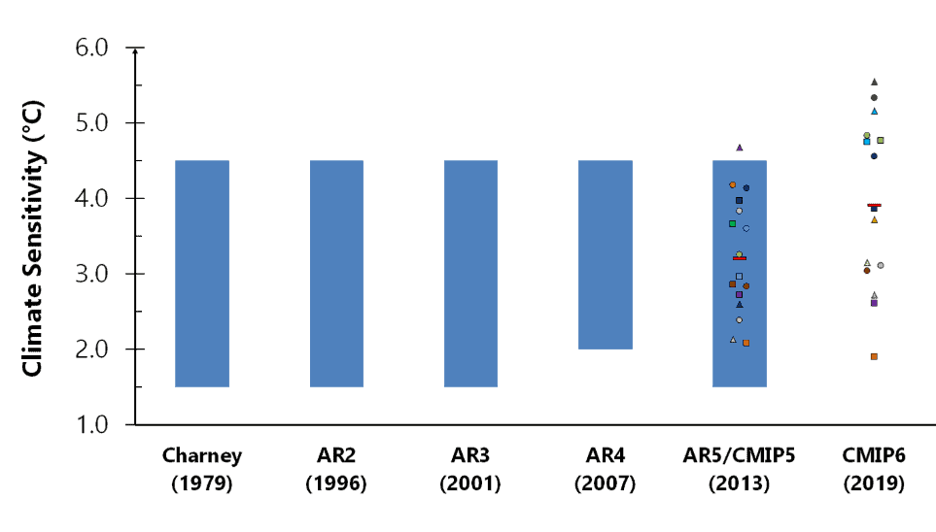
Основная проблема
Большой разброс оценок
чувствительности Земной системы к увеличению концентрации CO2
Какие характеристики должна иметь модель с правильной чувствительностью?
Совпадение климата модели и климата реальной Земной системы
(как в «узком», так и в «широком» смысле) не гарантирует
правильной чувствительности!

Slide 9
Тенденции развития моделей
- Более точное описание всех физических процессов, участвующих в формировании погоды и климата, переход к моделям Земной системы.
Повышение детализации при решении уравнений динамики атмосферы и океана, широкое использование ансамблевого подхода, внедрение методов ИИ.
Расширение программ сравнения моделей, масштабные эксперименты.
Нужны дорогостоящие суперкомпьютеры,
представительные междисциплинарные коллаборации,
адекватное финансирование.
Ничего этого в России в достаточном количестве нет.
Необходима государственная поддержка развития национальных моделей для независимой экспертизы результатов моделирования климата и решений международных организаций в области изменений климата.

